Slide 1


JULY TECH FESTA & AZEST
2 0 1 8

Slide 2

01
2017
年终工作总结报告
JULY TECH FESTA & AZEST
2018
来場者に
お菓子配りマシン
Nvidia Jetson
TensorFlow
GCP
BigQuery
IoT
3D Print
Serverless
Tableau

Slide 3
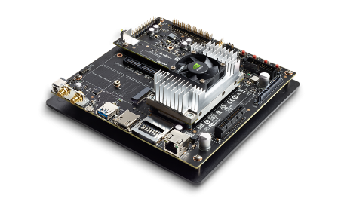

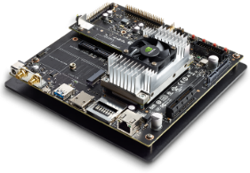


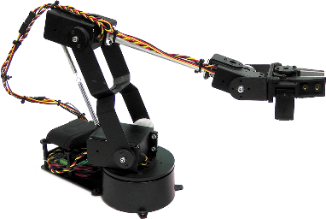
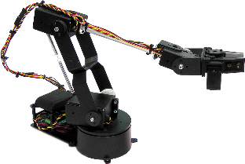
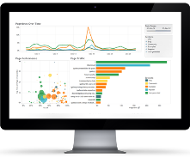

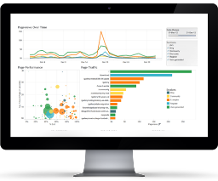
お菓子
どうぞ
TensorFlow.jsで顔認証プログラムを開発
Arm制御
開発(Soft)
特徴情報をGCPへ
①顔を感知
jetson tx2
ArmをCAD設計
3D Printing
Arm制御
開発(IoT)
③情報を分析
Robot Arm
②お菓子を渡す
GCP環境設定
特徴情報取得処理
BigQuery
保存
④BIで表示
GCP
Nvidia Jetson
TensorFlow
BigQuery
ブース訪問者分析
Dashboard作成
IoT
GCP
Tableau
Tableau
3D Print
Serverless
JULY TECH FESTA & AZEST

Slide 4
02
2017
年终工作总结报告
JULY TECH FESTA & AZEST
2018
AZEST
電子コンシェルジュ
Unity
GCP
Dialogflow
Lineworks
3D Print
AR/VR

Slide 5
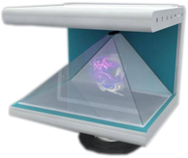


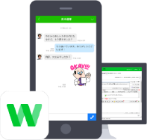
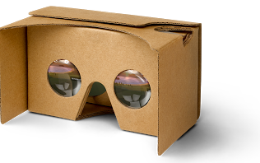

Azest
とは…
Holography機材を作成
Unity Application 開発
①音声会話
Holography
Dialogflow
②会話処理
Dialogflow 開発
③Webhookで複雑な会話を処理
Dialogflow
Webhook
処理を開発
④予想外な質問を
Lineworksで回答
GCP
(※VRアプリにコンパイル可能)
Unity
Dialogflow
Bot処理を開発
3D Print
GCP
Line Works
AR/VR
Lineworks
JULY TECH FESTA & AZEST

Slide 6
03
2017
年终工作总结报告
JULY TECH FESTA & AZEST
2018
Magic Mirror
UI/UX
3D Print
GCP
RPA
Windows
Android

Slide 7
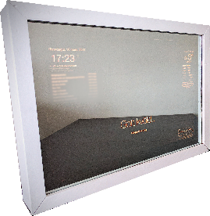

鏡よ鏡、世界で一番美しい人は誰?
Magic Mirrorを作成
Mirror UI設計
Magic Mirror
①STTで音声指令を解析
RPA
STT開発
(Speech To Text)
GCP
②RPAで既存アプリを起動
(EX:B612を起動)
RPA
UI/UX
RPA
Windows/Android
RPA開発
3D Print
GCP
Windows/Android
Windows
Android
JULY TECH FESTA & AZEST

Slide 8
2 0 1 8
JULY TECH FESTA & AZEST

